Slide 1
Lez. 13. Curva di Phillips e Offerta Aggregata rif. BW-c.13 agg. 30.04.2020
Abbiamo completato lo studio della domanda aggregata (nell’ipotesi di prezzi fissi, ossia nel breve periodo).
Ora consideriamo l’offerta aggregata. Studieremo le relazioni tra:
  L’ offerta aggregata di beni e servizi (in pratica, il volume del PIL a prezzi costanti)
  Il livello aggregato di occupazione (e, specularmente, il livello di disoccupazione)
  La determinazione di salari e prezzi e dei rispettivi tassi di variazione
Questo ci consentirà nella lezione successiva (lez.14) di formulare un singolo modello (modello di domanda e offerta aggregata «AD-AS»),
per determinare simultaneamente il tasso di inflazione ed il livello di produzione.

Slide 2
Dal breve al lungo periodo
I prossimi obiettivi:
Utilizzare un solo modello per l’analisi di breve e di lungo periodo.
Superare la separazione fra prezzi fissi e flessibili.
Discutere come reagisce il sistema macroeconomico quando, a seguito di shock di domanda oppure di offerta, si verifica una situazione di disequilibrio, ossia uno scostamento (indesiderato) dall’equilibrio di lungo periodo.
Alcune caratteristiche del nuovo modello:
Nel breve periodo, uno shock negativo di domanda riduce per prima cosa le quantità prodotte (mentre i prezzi rimangono, inizialmente, fissi)
Nel lungo periodo lo shock si trasferisce (in tutto o in parte) sui prezzi, o meglio sul tasso d’inflazione
Il livello di produzione non è più «residuale» … al contrario, le imprese scelgono il livello preferito di produzione .
Infine, espliciteremo le conseguenze degli shock aggregati (di domanda o di offerta) sul mercato del lavoro e sul tasso di (dis-)occupazione.

Slide 3
Curva di Phillips e Offerta Aggregata
Indice
La curva di offerta aggregata con prezzi fissi p. 4
Verso la curva di offerta aggregata di breve periodo p. 5
La curva di Phillips p. 9
Evidenze empiriche p. 14
Un richiamo al modello del mercato del lavoro p. 17
Verso una nuova formulazione della curva di Phillips p. 19
La curva di Phillips neo-Keynesiana p. 24
La nuova curva di Phillips: breve e lungo periodo p. 26
Verso la curva di offerta:la legge di Okun p. 28
La curva di offerta aggregata (neo-Keynesiana) p. 29
Curva di Phillips e curva di offerta a confronto p. 30
Variazioni di LP di u^{n} p. 33
In sintesi p. 34

Slide 4

1. La curva di offerta aggregata con prezzi fissi
Ipotesi di prezzi fissi (nel breve periodo)
↔
Le imprese seguono una funzione di offerta orizzontale
(in corrispondenza del livello iniziale dei prezzi)
P
Offerta aggregata di breve periodo
$$\overline{P }$$
Y
Quali decisioni di produzione sono implicite in questa funzione di offerta?
Alla fine degli anni ‘50, molti economisti cominciarono a pensare che questo modello della curva d’offerta (fino ad allora utilizzato in macroeconomia) fosse troppo semplice.
Soprattutto, non poteva spiegare l’origine e le conseguenze dell’inflazione nel sistema economico.

Slide 5
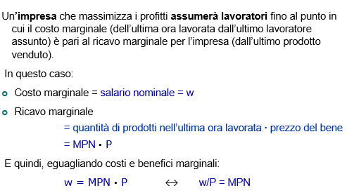
2. Verso la curva di offerta aggregata di breve periodo
Quanto desidera produrre un’impresa? A quanti lavoratori darà lavoro?
Richiami dalla lez. 3

Slide 6
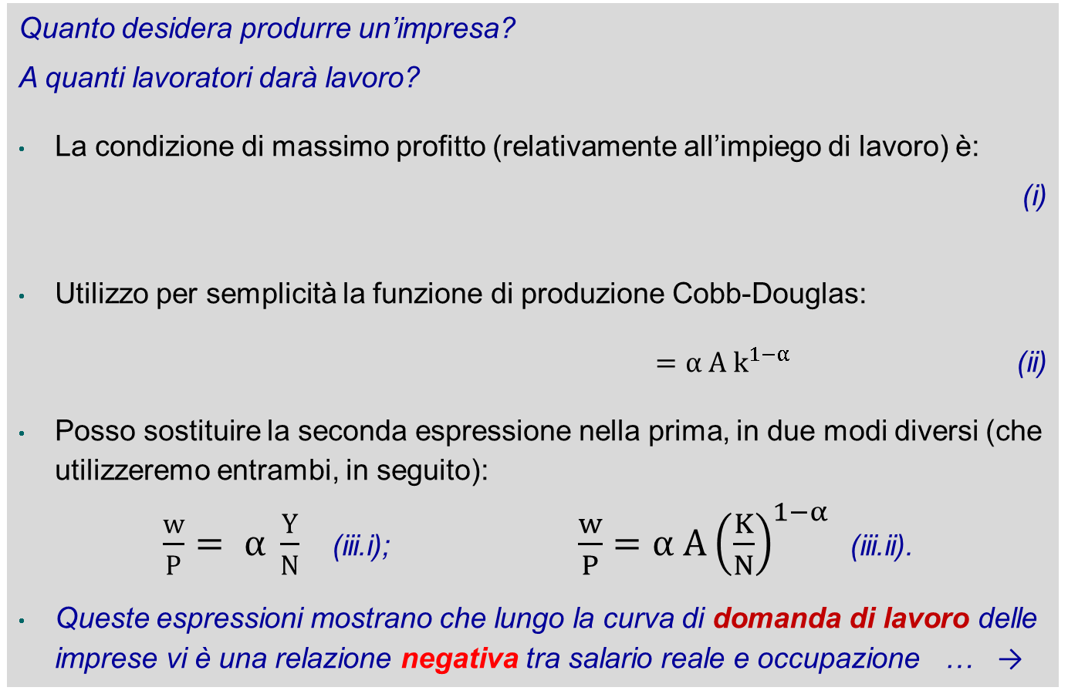
Verso la curva di offerta aggregata di breve periodo (2)
Quanto desidera produrre un’impresa?
A quanti lavoratori darà lavoro?
La condizione di massimo profitto (relativamente all’impiego di lavoro) è:
(i)
Utilizzo per semplicità la funzione di produzione Cobb-Douglas:
$=α A k^{1−α}$ (ii)
Posso sostituire la seconda espressione nella prima, in due modi diversi (che utilizzeremo entrambi, in seguito):
$\frac{w}{P}= α \frac{Y}{N}$ (iii.i); $\frac{w}{P}=α A{\left(\frac{K}{N}\right)}^{1−α}$ (iii.ii).
Queste espressioni mostrano che lungo la curva di domanda di lavoro delle imprese vi è una relazione negativa tra salario reale e occupazione … →

Slide 7
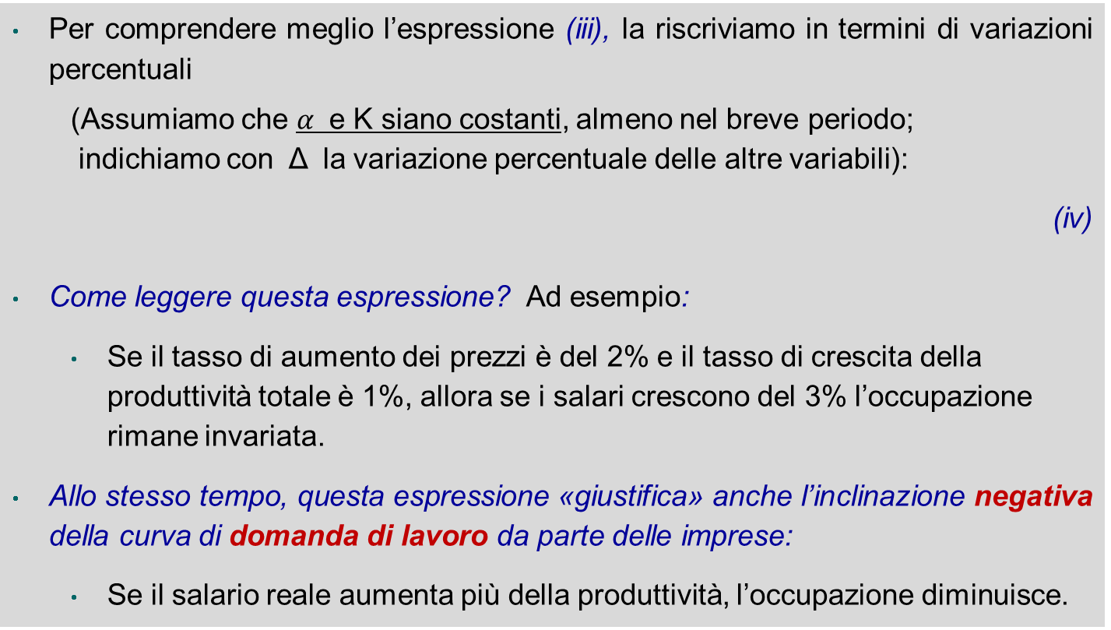

Verso la curva di offerta aggregata di breve periodo (3)
Per comprendere meglio l’espressione (iii), la riscriviamo in termini di variazioni percentuali
  (Assumiamo che $α$ e K siano costanti, almeno nel breve periodo;
  indichiamo con Δ la variazione percentuale delle altre variabili):
(iv)
Come leggere questa espressione? Ad esempio:
  Se il tasso di aumento dei prezzi è del 2% e il tasso di crescita della produttività totale è 1%, allora se i salari crescono del 3% l’occupazione rimane invariata.
Allo stesso tempo, questa espressione «giustifica» anche l’inclinazione negativa della curva di domanda di lavoro da parte delle imprese:
  Se il salario reale aumenta più della produttività, l’occupazione diminuisce.
$$∆w−∆P=∆A−(1−α)∆N$$

Slide 8
Verso la curva di offerta aggregata di breve periodo (4)
Possiamo porre anche domande più complesse:
Cosa succede se, improvvisamente, crolla la domanda per i beni prodotti dalle imprese, la cui domanda di lavoro è descritta dall’espressione (iv) ?
  Se il salario reale rimane costante, alcune imprese usciranno dal settore, e l’occupazione complessiva si ridurrà in proporzione.
  Nelle imprese rimanenti, tuttavia, il numero dei lavoratori occupati è invariato.
Ma è realistico pensare che i salari restino invariati?
Se l’industria in crisi è «piccola», i lavoratori che perdono lavoro lo potranno ritrovare altrove, e i salari potranno rimanere pressoché invariati.
Al contrario, se lo shock iniziale (negativo) di domanda è forte e generalizzato, allora è probabile che vi sia:
  una diminuzione dei prezzi
  e una diminuzione ancor più marcata dei salari nominali.
Considerazioni di questo tipo hanno stimolato molte ricerche empiriche…

Slide 9
3. La curva di Phillips
L’economista neozelandese William Phillips pubblicò nel 1958 l’articolo:
"The Relationship between Unemployment and the Rate of Change of Money Wages in the United Kingdom 1861-1957” (Economica, 1958,vol.25, pp.283-299)
Egli osservò
“a clear tendency for the rate of change of money wage rates to be high when unemployment is low and to be low or negative when unemployment is high” .
La relazione trovata da Phillips non era lineare, ma possiamo semplificarla (linearizzarla) così:
∆w = a – b u (v)
con: u = U/L e ∆ = variazione percentuale
➢ Il tasso di inflazione salariale varia inversamente al tasso di disoccupazione.

Slide 10
La curva di Phillips (2)
Una delle figure prodotte da Phillips a sostegno della sua tesi:

Slide 11
La curva di Phillips (3)
Phillips non formulò una «teoria» che spiegasse il perché dei suoi risultati empirici.
Tuttavia, ne trasse ugualmente alcune implicazioni di politica economica:
  “assuming an increase in productivity of 2 per cent per year, it seems … that if aggregate demand were kept at a value which would maintain a stable level of product prices the associated level of unemployment would be a little under 2 per cent.”
Domanda: Da dove salta fuori questa relazione empirica?

Slide 12
La curva di Phillips (4)
u ≈ 2%
∆w = 2%
Se salari e produttività aumentano del 2%, allora il costo del lavoro per unità di prodotto rimane costante.
Perciò ci aspettiamo che anche il tasso di (dis-)occupazione resti costante.
Il grafico conferma questa supposizione

Slide 13
La curva di Phillips (5)
Phillips cercò di dimostrare che la sua «curva» era rimasta stabile nel corso del tempo.
In realtà non era proprio così: la «stabilità» della curva di Phillips era un’illusione!
Questo fatto è diventato molto chiaro nel corso degli anni ‘70
→ vedi i due grafici che seguono
Tuttavia le ricerche di Phillips hanno stimolato un grandissimo numero di studi successivi, teorici ed empirici.
Lo scopo di queste ricerche era, in sintesi, rivolto a trovare una risposta a due domande:
A cosa è dovuta l’instabilità della curva di Phillips?
E’ possibile modificare o completare l’equazione della curva di Phillips, in modo da ottenere una relazione stabile tra tasso di inflazione salariale e tasso di disoccupazione?

Slide 14
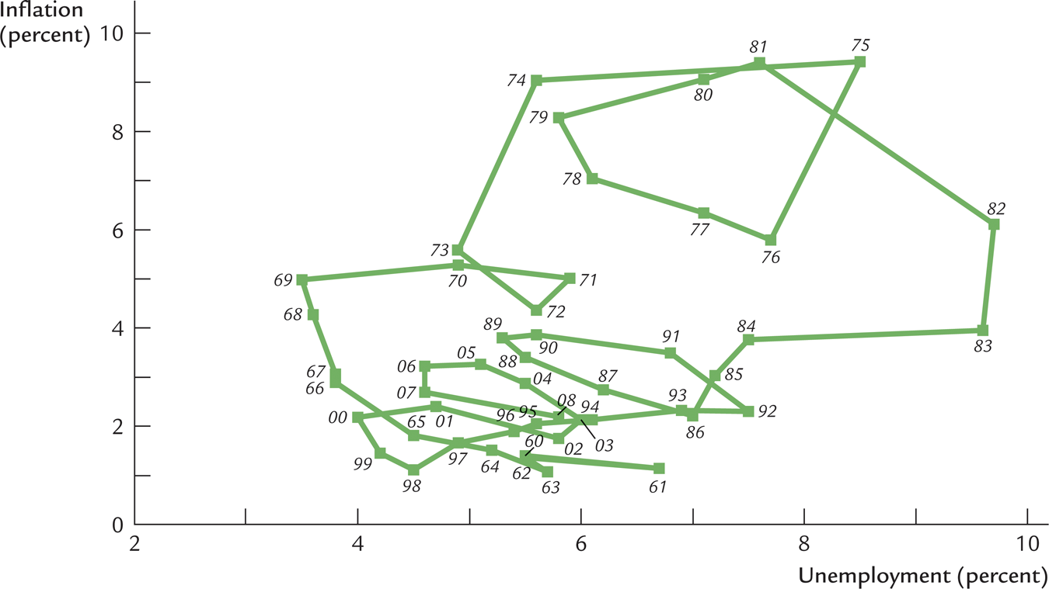
4. Evidenze empiriche
Inflazione e disoccupazione negli Stati Uniti (1961-2004)
Notes:
Figure 13.3 Inflation and Unemployment in the United States, 1960–2008
Mankiw: Macroeconomics, Seventh Edition
Copyright © 2010 by Worth Publishers

Slide 15
Inflazione e disoccupazione negli Stati Uniti (1961-2004) (2)
  Per gli USA, la curva di Phillips (fra inflazione e disoccupazione) sembra «tenere»:
  negli anni ‘60 (dal 1962 al 1969)
  alla fine degli anni ’70 dal 1976 al 1979)
  alla fine degli anni 80 (dal 1986 al 1989)
  Mentre si è «traslata» verso l’esterno dopo il 1969
  … ed è poi «rientrata» dopo l’82
  … per appiattirsi del tutto dagli anni ’90
  E per l’Italia?

Slide 16
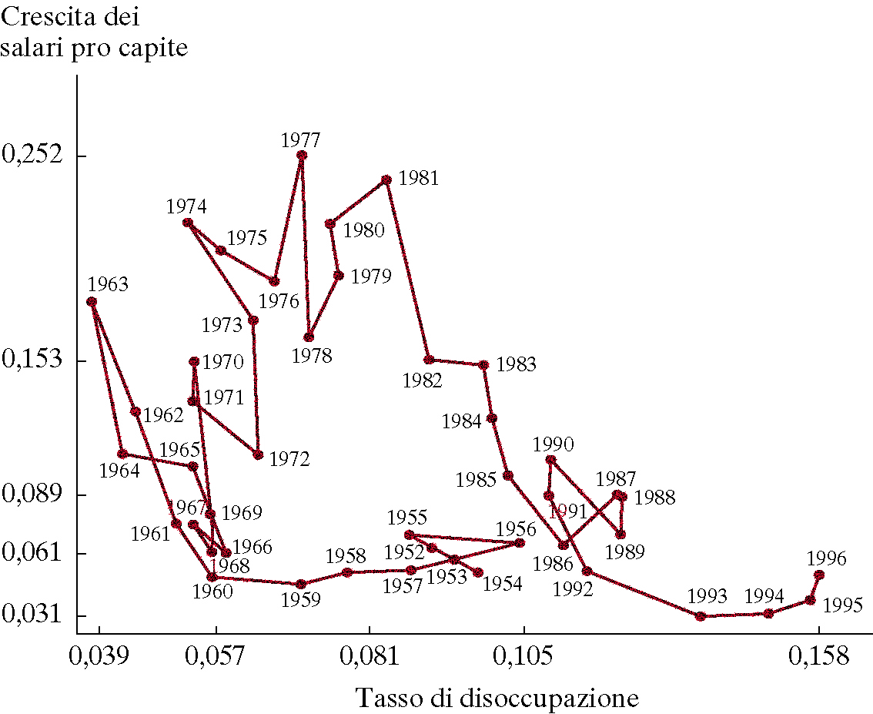
Inflazione e disoccupazione in Italia, 1954-1996
La curva di Phillips «tiene» dal 1960 al 1969,
e poi ancora dal 1981 al 1993.
Anche in Italia, si «appiattisce» negli anni 90.

Slide 17
5. Un richiamo al modello del mercato del lavoro
La curva di Phillips «originale» (quella che abbiamo appena studiato) è: ∆w = a – b u
(ricorda che ∆ indica una variazione percentuale)
Abbiamo visto che questa formulazione non descrive una relazione stabile nel corso del tempo, né per l’Italia né per gli Stati Uniti (né per altri paesi).
Da dove nasce questa instabilità?
E soprattutto, come ri-formulare la curva di Phillips, per ottenere una relazione più stabile nel tempo?
Per rispondere a questa domanda, partiamo dal funzionamento «normale», del mercato del lavoro – ossia dalla condizione di equilibrio tra domanda e offerta di lavoro.
A questo scopo, riprendiamo il grafico già utilizzato nella lezione 4.

Slide 18
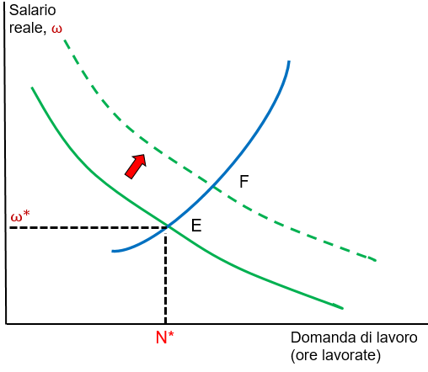
Equilibrio nel mercato del lavoro
(dalla Lez. 4)
L’intersezione tra domanda e offerta aggregate di lavoro determina il salario reale ω* e il livello di occupazione N* di equilibrio.
Se aumenta la domanda di lavoro, aumentano sia il salario che il livello di occupazione.
Ora, proviamo ad utilizzare il modello economico di questo grafico, per arrivare ad una formulazione convincente (e, sperabilmente, stabile) della Curva di Phillips
… ma ci vorranno alcuni passi …

Slide 19
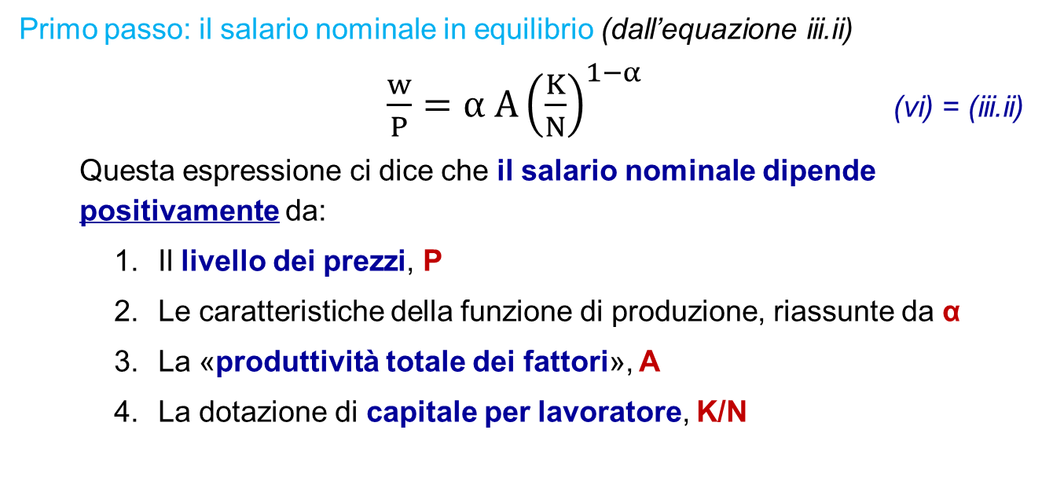
6. Verso una nuova formulazione della curva di Phillips
Primo passo: il salario nominale in equilibrio (dall’equazione iii.ii)
  $\frac{w}{P}=α A{\left(\frac{K}{N}\right)}^{1−α}$ (vi) = (iii.ii)
Questa espressione ci dice che il salario nominale dipende positivamente da:
Il livello dei prezzi, P
Le caratteristiche della funzione di produzione, riassunte da α
La «produttività totale dei fattori», A
La dotazione di capitale per lavoratore, K/N

Slide 20
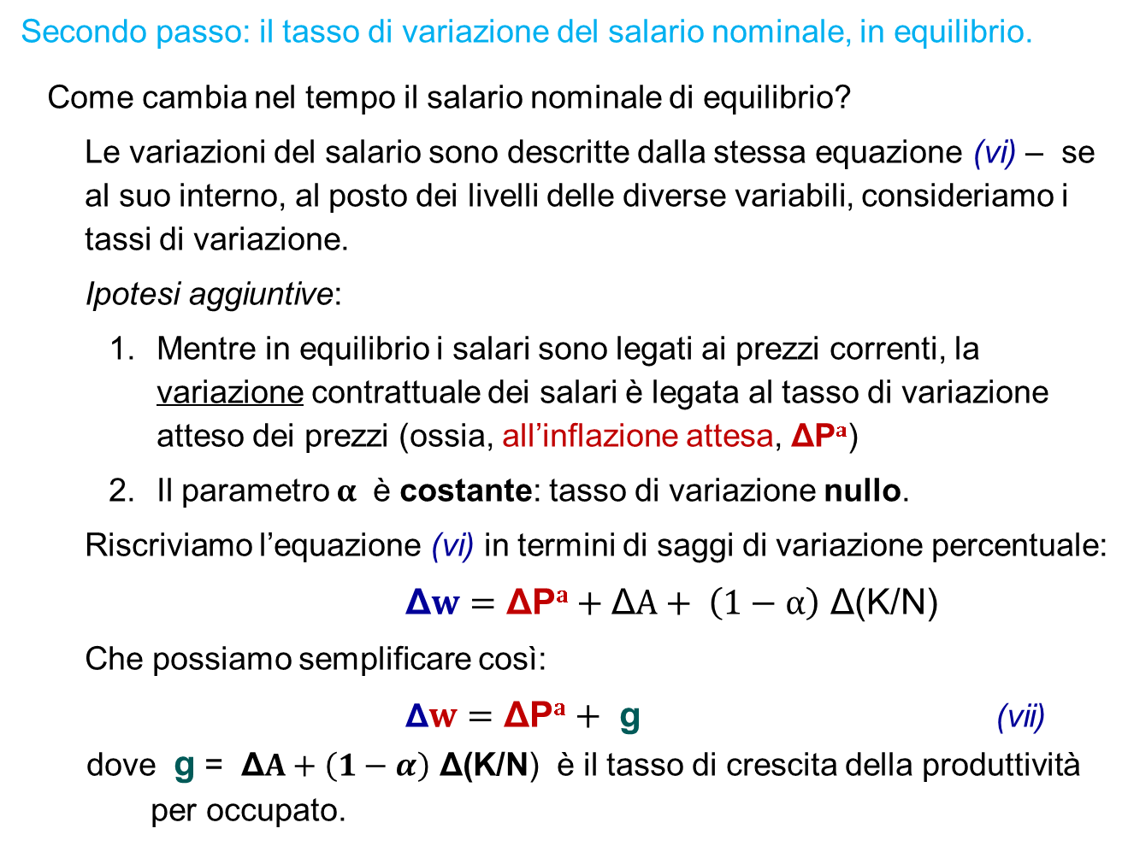
Verso una nuova formulazione della curva di Phillips (2)
Secondo passo: il tasso di variazione del salario nominale, in equilibrio.
Come cambia nel tempo il salario nominale di equilibrio?
  Le variazioni del salario sono descritte dalla stessa equazione (vi) – se al suo interno, al posto dei livelli delle diverse variabili, consideriamo i tassi di variazione.
  Ipotesi aggiuntive:
    Mentre in equilibrio i salari sono legati ai prezzi correnti, la variazione contrattuale dei salari è legata al tasso di variazione atteso dei prezzi (ossia, all’inflazione attesa, $\text{Δ}\text{P}a$)
    Il parametro $α$ è costante: tasso di variazione nullo.
  Riscriviamo l’equazione (vi) in termini di saggi di variazione percentuale:
  Δ$w=\text{Δ}\text{P}a+\text{Δ}A+ \left(1−α\right) \text{Δ}\text{(}\text{K}\text{/}\text{N}\text{)}$
  Che possiamo semplificare così:
  Δ$w=\text{Δ}\text{P}a+ \text{g}$ (vii)
  dove g = $\text{Δ}A+\left(1−α\right) \text{Δ}\text{(}$K/N) è il tasso di crescita della produttività per occupato.

Slide 21
Verso una nuova formulazione della curva di Phillips (3)
Terzo passo: le variazioni dei salari, fuori dall’equilibrio.
  L’espressione (vii) descrive come variano i salari nel tempo, se il mercato del lavoro è sempre nell’equilibrio di piena occupazione.
  Ma nella realtà, osserviamo spesso degli «shocks» che allontanano, almeno per un po’, l’economia dall’equilibrio.
  In pratica, vi sono oscillazioni della domanda aggregata, che si traducono in oscillazioni nella stessa direzione della domanda di lavoro (a parità di offerta),
  … e quindi in variazioni in direzione opposta del tasso di disoccupazione.
  Come reagiranno in questo caso i salari?

Slide 22
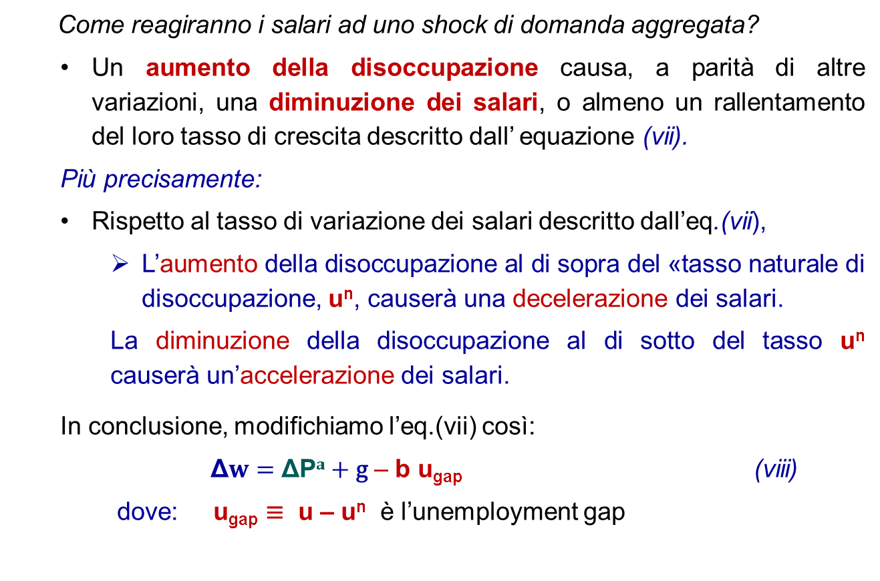
Verso una nuova formulazione della curva di Phillips (4)
Come reagiranno i salari ad uno shock di domanda aggregata?
  Un aumento della disoccupazione causa, a parità di altre variazioni, una diminuzione dei salari, o almeno un rallentamento del loro tasso di crescita descritto dall’ equazione (vii).
  Più precisamente:
  Rispetto al tasso di variazione dei salari descritto dall’eq.(vii),
    L’aumento della disoccupazione al di sopra del «tasso naturale di disoccupazione, u^{n}, causerà una decelerazione dei salari.
    La diminuzione della disoccupazione al di sotto del tasso u^{n} causerà un’accelerazione dei salari.
  In conclusione, modifichiamo l’eq.(vii) così:
  Δ$w=\text{Δ}\text{P}a+\text{g}$– b u_{gap} (viii)
    dove: u_{gap} ≡ u – u^{n} è l’unemployment gap

Slide 23
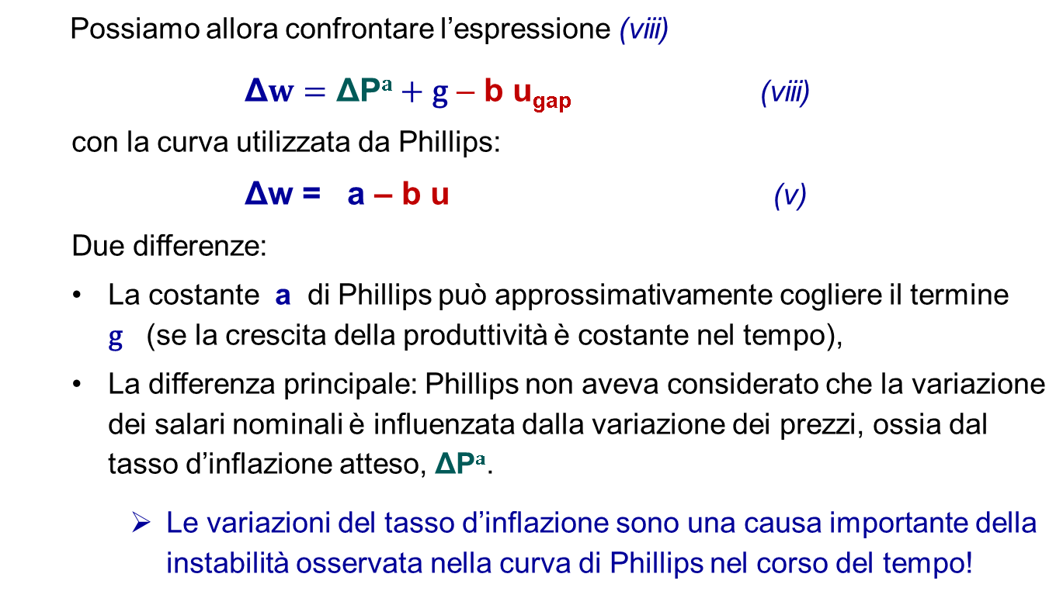
Verso una nuova formulazione della curva di Phillips (5)
  Possiamo allora confrontare l’espressione (viii)
      Δ$w=\text{Δ}\text{P}a+\text{g}$– b u_{gap} (viii)
con la curva utilizzata da Phillips:
    Δw = a – b u (v)
Due differenze:
La costante a di Phillips può approssimativamente cogliere il termine $\text{g}$ (se la crescita della produttività è costante nel tempo),
La differenza principale: Phillips non aveva considerato che la variazione dei salari nominali è influenzata dalla variazione dei prezzi, ossia dal tasso d’inflazione atteso, $\text{Δ}\text{P}a$.
  Le variazioni del tasso d’inflazione sono una causa importante della instabilità osservata nella curva di Phillips nel corso del tempo!

Slide 24
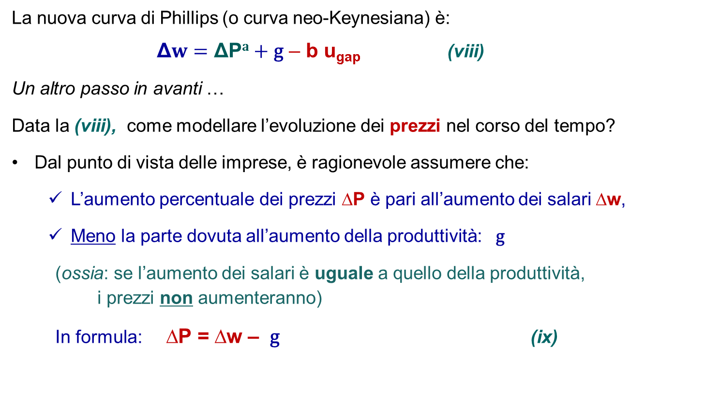
7. La curva di Phillips neo-Keynesiana
La nuova curva di Phillips (o curva neo-Keynesiana) è:
Δ$w=\text{Δ}\text{P}a+\text{g}$– b u_{gap} (viii)
Un altro passo in avanti …
Data la (viii), come modellare l’evoluzione dei prezzi nel corso del tempo?
Dal punto di vista delle imprese, è ragionevole assumere che:
  L’aumento percentuale dei prezzi ∆P è pari all’aumento dei salari ∆w,
  Meno la parte dovuta all’aumento della produttività: $\text{g}$
(ossia: se l’aumento dei salari è uguale a quello della produttività, i prezzi non aumenteranno)
In formula: ∆P = ∆w – $\text{g}$ (ix)

Slide 25
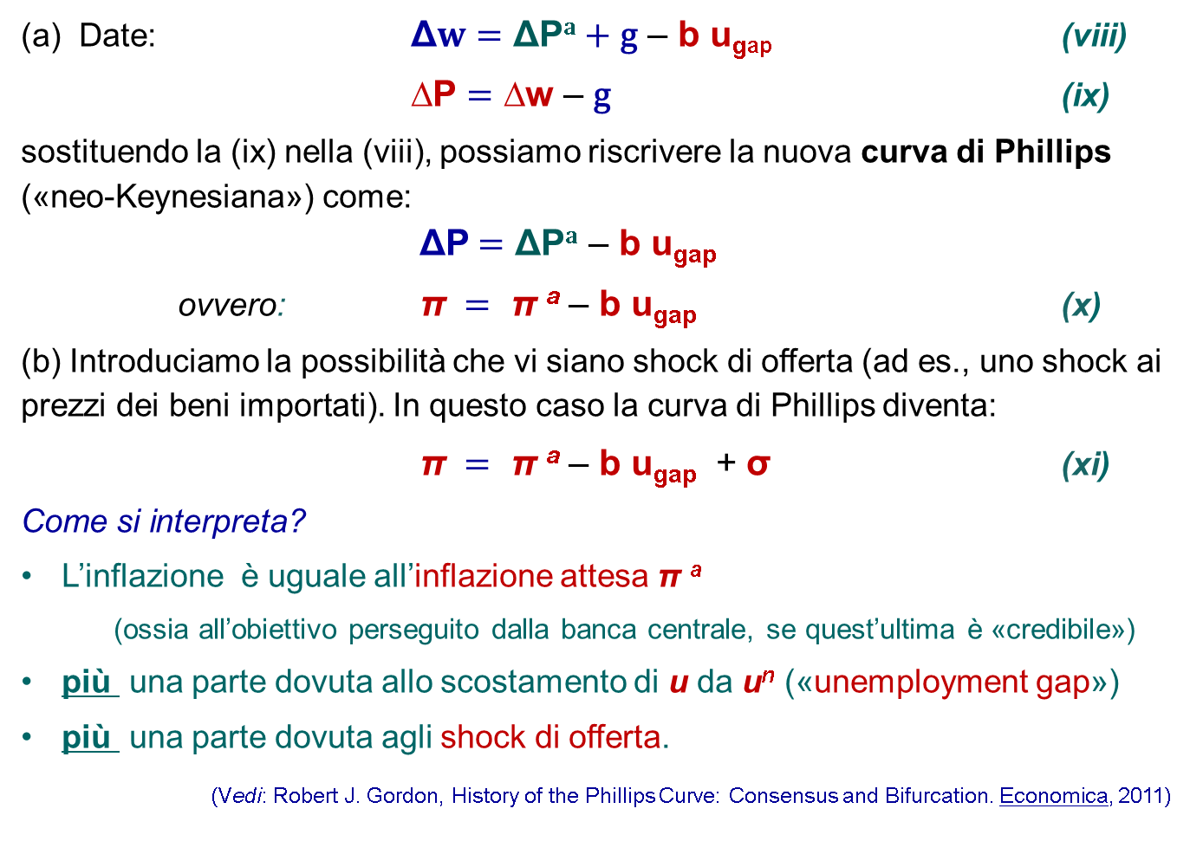
La curva di Phillips neo-Keynesiana (2)
(a) Date: Δ$w=\text{Δ}\text{P}a+\text{g}$– b u_{gap} (viii)
∆P $=$ ∆w – $\text{g}$ (ix)
sostituendo la (ix) nella (viii), possiamo riscrivere la nuova curva di Phillips («neo-Keynesiana») come:
ΔP$=\text{Δ}\text{P}a$– b u_{gap}.
ovvero: π $=$ π ª – b u_{gap}. (x)
(b) Introduciamo la possibilità che vi siano shock di offerta (ad es., uno shock ai prezzi dei beni importati). In questo caso la curva di Phillips diventa:
π $=$ π ª – b u_{gap}. + σ (xi)
Come si interpreta?
L’inflazione è uguale all’inflazione attesa π ª
(ossia all’obiettivo perseguito dalla banca centrale, se quest’ultima è «credibile»)
più una parte dovuta allo scostamento di u da u^{n} («unemployment gap»)
più una parte dovuta agli shock di offerta.
(Vedi: Robert J. Gordon, History of the Phillips Curve: Consensus and Bifurcation. Economica, 2011)

Slide 26
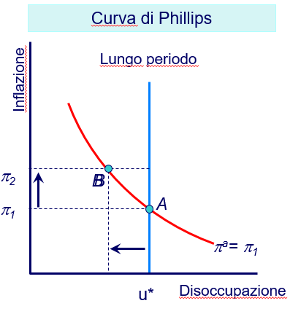
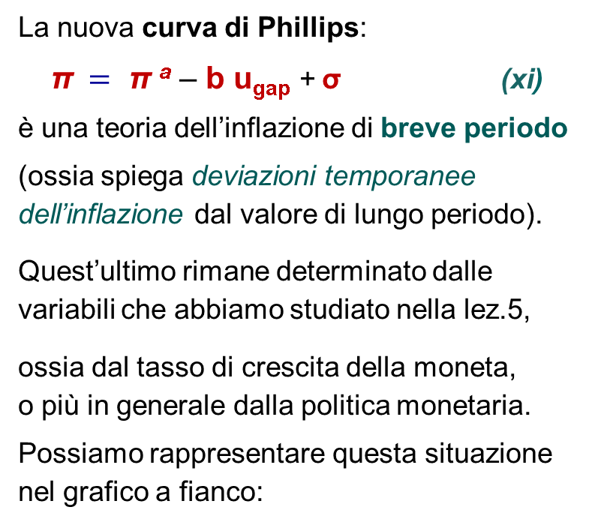
8. La nuova curva di Phillips: breve e lungo periodo
La nuova curva di Phillips:
π $=$ π ª – b u_{gap}.+ σ (xi)
è una teoria dell’inflazione di breve periodo
(ossia spiega deviazioni temporanee dell’inflazione dal valore di lungo periodo).
Quest’ultimo rimane determinato dalle variabili che abbiamo studiato nella lez.5,
ossia dal tasso di crescita della moneta,
o più in generale dalla politica monetaria.
Possiamo rappresentare questa situazione nel grafico a fianco:

Slide 27
La nuova curva di Phillips: breve e lungo periodo (2)
Da A, date le aspettative π ª = π₁ , una diminuzione della disoccupazione genera inflazione (di salari e prezzi):
Si arriva al punto B.
L’inflazione effettiva aumenta a π₂.
Due possibili esiti:
Se la BC mantiene una politica restrittiva, l’inflazione attesa resta invariata, l’inflazione effettiva si riduce, e si ritorna in A.
Se invece la PM è «accomodante», le aspettative si consolidano al nuovo livello dell’inflazione effettiva π₂ , il sistema converge al nuovo equilibrio, C.
In ambedue i casi, la disoccupazione torna comunque a u^{n}.
Curva di Phillips
Lungo periodo
Inflazione
C
Curve di Phillips di BP
π₂
B
π₁
A
πª= π₂
πª= π₁
u^{n}
Disoccupazione
Lez.13: Curva di Phillips e Offerta aggregata
Notes:
Figura 12.13 (b): Animazione 2 (Breve periodo)

Slide 28
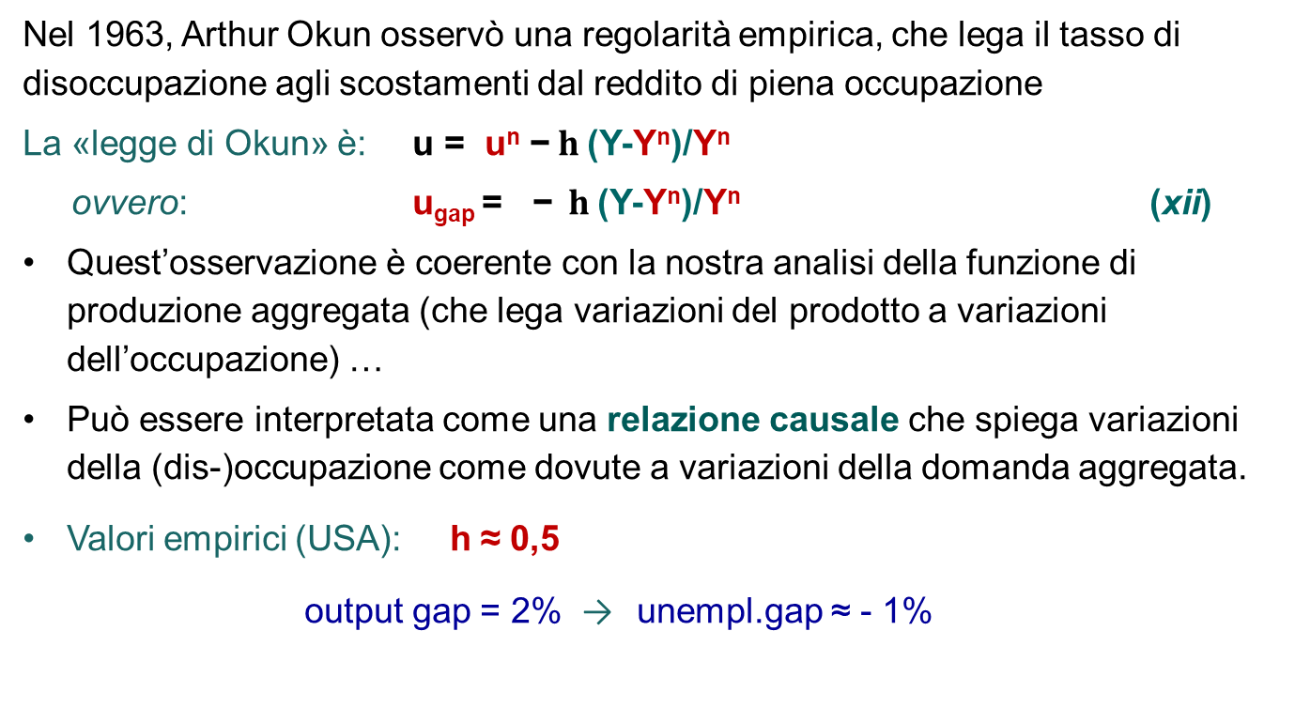
9. Verso la curva di offerta: la legge di Okun
Nel 1963, Arthur Okun osservò una regolarità empirica, che lega il tasso di disoccupazione agli scostamenti dal reddito di piena occupazione
La «legge di Okun» è: $\text{u}\text{ = }\text{u}\text{n}\text{ −} h$(Y-Y^{n})/Y^{n}
ovvero: u_{gap} $\text{= } \text{ −} h$(Y-Y^{n})/Y^{n} (xii)
Quest’osservazione è coerente con la nostra analisi della funzione di produzione aggregata (che lega variazioni del prodotto a variazioni dell’occupazione) …
Può essere interpretata come una relazione causale che spiega variazioni della (dis-)occupazione come dovute a variazioni della domanda aggregata.
Valori empirici (USA): h ≈ 0,5
output gap = 2% → unempl.gap ≈ - 1%

Slide 29
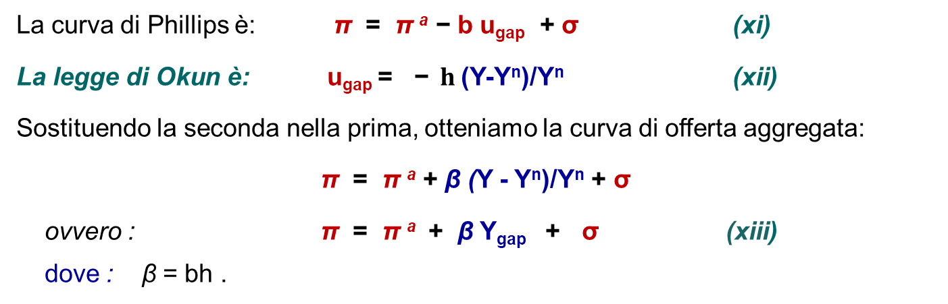
10. La curva di offerta aggregata (neo-Keynesiana)
La curva di Phillips è: π $\text{=}$ π ª $\text{−}$ b u_{gap}. $\text{+}$ σ (xi)
La legge di Okun è: u_{gap} $\text{= −} h$(Y-Y^{n})/Y^{n} (xii)
Sostituendo la seconda nella prima, otteniamo la curva di offerta aggregata:
π $\text{=}$ π ª $\text{+}$ β (Y - Y^{n})/Y^{n} $\text{+}$ σ
ovvero : π $\text{=}$ π ª $\text{+}$ β Y_{gap} $\text{+}$ σ (xiii)
dove : β = bh .

Slide 30
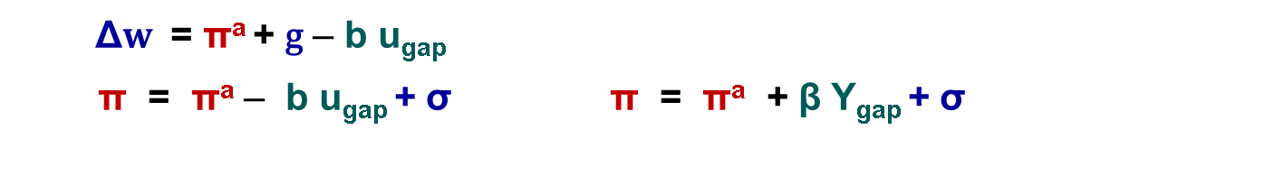
11. Curva di Phillips e curva di offerta a confronto
Δ$w \text{=} \text{π}\text{a} \text{+} \text{g}$– b u_{gap}
π = πª – b u_{gap} + σ π = πª + β Y_{gap} + σ
Curva di Phillips (PC) applicata ai salari oppure ai prezzi
Curva di offerta aggregata (AS)
Per ambedue le funzioni, possiamo darne una rappresentazione grafica sia per il breve che per il lungo periodo:
Nel lungo periodo, i due «gaps» sono chiusi: u = u^{n} ; Y = Y^{n}. Inoltre σ = 0.
  Sia la curva di Phillips che la curva di offerta diventano verticali.
Nel breve periodo, invece, i due gaps possono essere positivi oppure negativi.

Slide 31
Curva di Phillips e curva di offerta a confronto (2)
Curva di Phillips
Offerta aggregata
Lungo periodo
AS di LP
Inflazione
Inflazione
AS di BP
π^{s}₂
π^{s}₂
B
B
A
Curva di Phillips di BP
A
π^{s}₁
π^{s}₁
u^{n}
Disoccupazione
Y^{n}
Prodotto
Notes:
Figura 12.13 (b): Animazione 2 (Breve periodo)

Slide 32
Curva di Phillips e curva di offerta a confronto (3)
Le curve di Phillips e di Offerta si spostano:
Curve di LP: se ci sono shock di offerta persistenti:
  Cambia, in modo permanente, il livello di LP
    del tasso di disoccupazione d’equilibrio (o «naturale»)
    del reddito potenziale (o «di piena occupazione»)
Curve di BP: se ci sono shock di offerta temporanei:
  Le due curve di BP si traslano verso l’ alto se:
    Uno shock temporaneo di offerta aumenta i costi di produzione,
    oppure
    Aumenta l’inflazione inerziale, sottostante, o attesa.
Nota bene: shock di domanda determinano movimenti lungo le due curve.
Nella Tabella che segue, vediamo come è variato paese per paese
(nel lungo periodo) il tasso di disoccupazione di equilibrio.

Slide 33
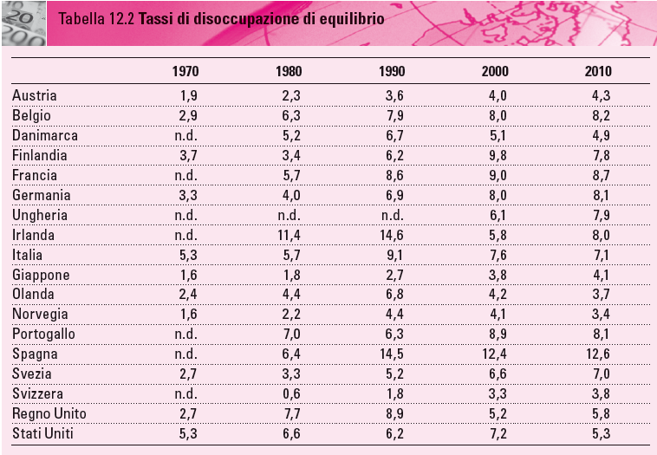
12. Variazioni di LP di u^{n}
Fonte: OCSE, Economic Outlook

Slide 34
13. In sintesi
Abbiamo formulato le fondamenta microeconomiche (nella funzione di produzione e nel mercato del lavoro) della funzione di offerta aggregata
E ne abbiamo ricostruito l’analisi empirica:
  La curva di Phillips «originale»
  La curva di Phillips neo-Keynesiana (nel breve e nel lungo periodo)
Abbiamo introdotto la legge di Okun
… e quindi la curva di offerta neo-Keynesiana
Per concludere e sintetizzare, abbiamo analizzato in parallelo il comportamento della curva di Phillips e della curva di offerta, nel breve e nel lungo periodo.

Slide 35
Come continua?
Nella prossima lezione analizzeremo la relazione tra prodotto e inflazione dal lato della curva di domanda aggregata.
Studieremo poi la determinazione contemporanea del livello di produzione e del tasso d’inflazione, attraverso il modello domanda-offerta aggregata (AD-AS).
Il riferimento bibliografico è: BW c.14

